Slide 1

Elaboração dos Planos Estaduais e do Plano Distrital

Slide 2

PROGRAMAÇÃO
Abertura
Comitê Nacional
Participação social na elaboração dos Planos Estaduais e Distrital
Processo de elaboração dos Planos Estaduais e Distrital : A Matriz de Implementação
Câmaras técnicas de justiça racial
Diálogos
Encerramento

Slide 3
2025
Planos Estaduais e Distrital
Fevereiro
Março
Recebimento do Plano Nacional homologado pelo STF, de seu Sumário Executivo e do Caderno Orientador para elaboração dos Planos Estaduais e do Plano Distrital; tratativas e articulações interinstitucionais e intersetoriais para implantação dos Comitês de Políticas Penais onde ainda não houver
Consolidação e institucionalização dos Comitês de Políticas Penais e de suas Secretarias; elaboração da Minuta do Plano Estadual ou do Plano Distrital
Abril e Maio
Junho e Julho
Agosto
Realização de reuniões interinstitucionais e dos processos de participação social (consulta, audiência pública e/ou outros) para apresentação da Minuta do Plano e recebimento de contribuições
Sistematização das contribuições obtidas nas etapas anteriores; análise e deliberações sobre as contribuições pelos Colegiados dos Comitês de Políticas Penais; elaboração final dos Planos Estaduais ou do Plano Distrital
Envio dos Planos Estaduais e do Plano Distrital ao STF para análise e homologação, com apoio do DMF/CNJ e do Núcleo de Processos Estruturais Complexos

Slide 4
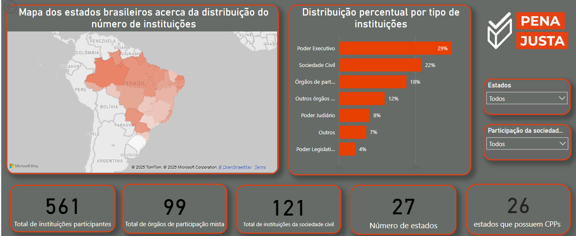
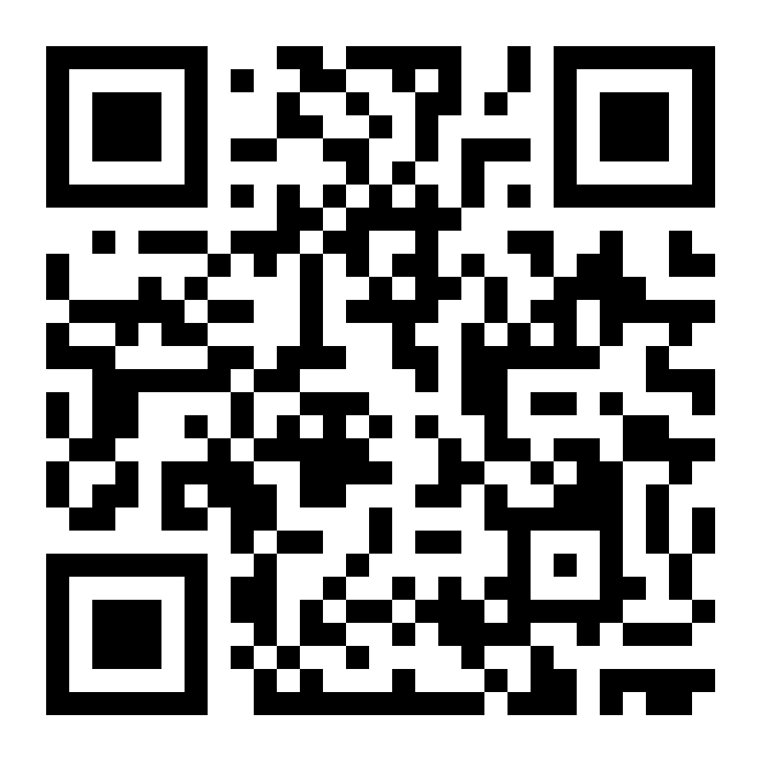
Painel nacional de composição dos Comitês de Políticas Penais
Acesse Aqui

Slide 5
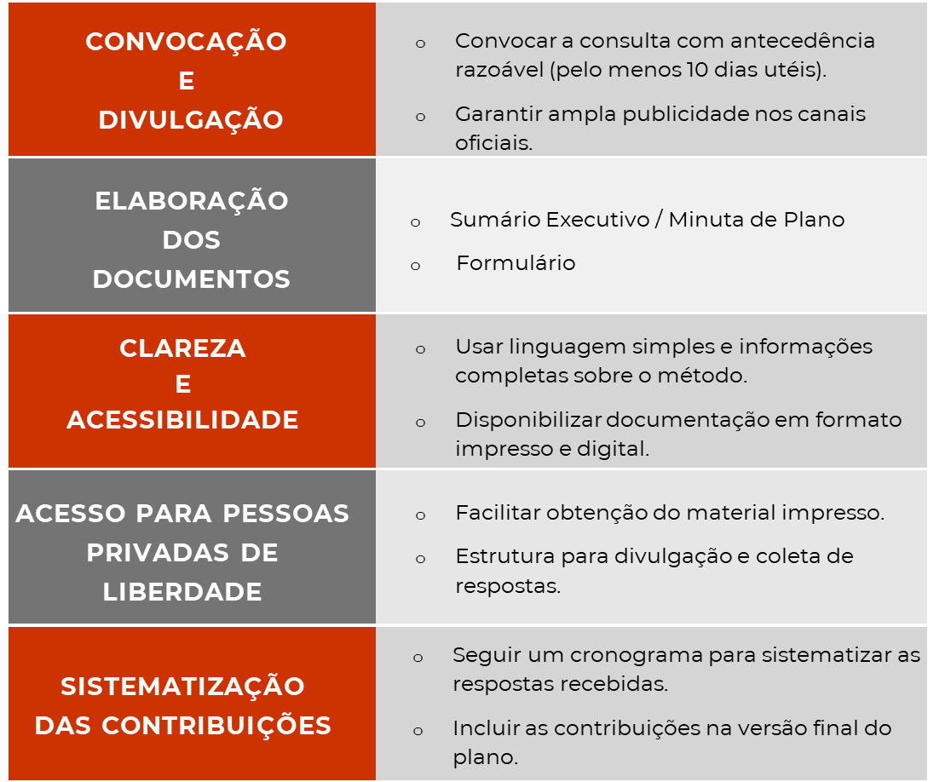
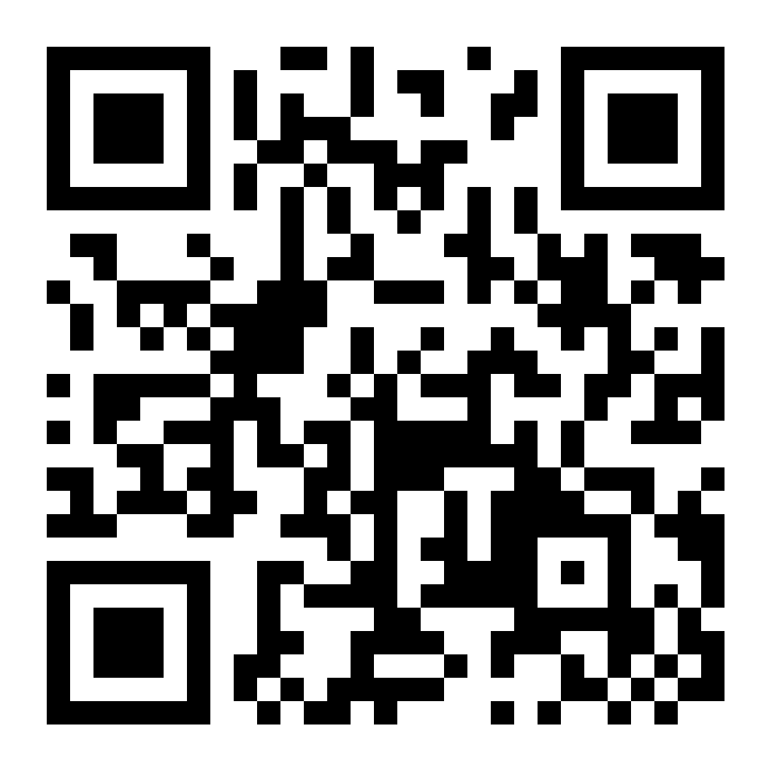
Participação social na elaboração dos Planos Estaduais e Distrital
Consulta Pública
Acesse aqui

Slide 6
Participação social na elaboração dos Planos Estaduais e Distrital
Audiência Pública
Planejamento e Convocação
Metodologia e Formato
Transmissão e Registro
Pós-Evento
Convocar com antecedência e dar ampla divulgação
Garantir diversidade (gênero, raça, etnia)
Priorizar critérios que facilitem a participação
Adotar modalidade híbrida (presencial + virtual) para ampliar acesso
Oferecer suporte técnico para participantes remotos
Sistematizar e analisar as contribuições pelas Secretarias/Câmaras Temáticas
Submeter à validação dos Comitês de Políticas Penais
Transmitir ao vivo pelos canais oficiais
Garantir relatoria detalhada e filmagem do evento para registro das contribuições

Slide 7

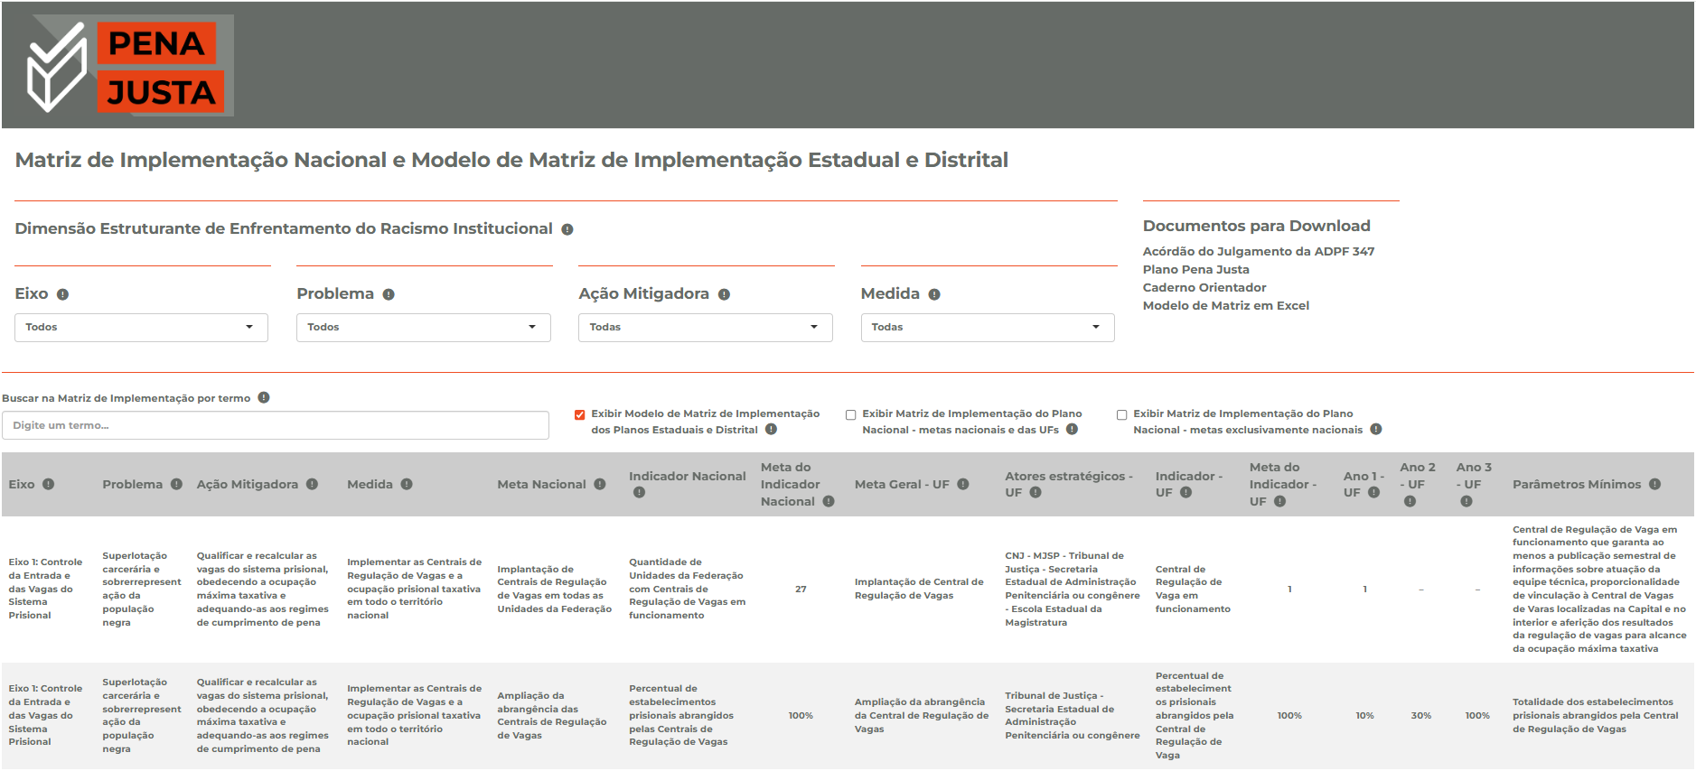
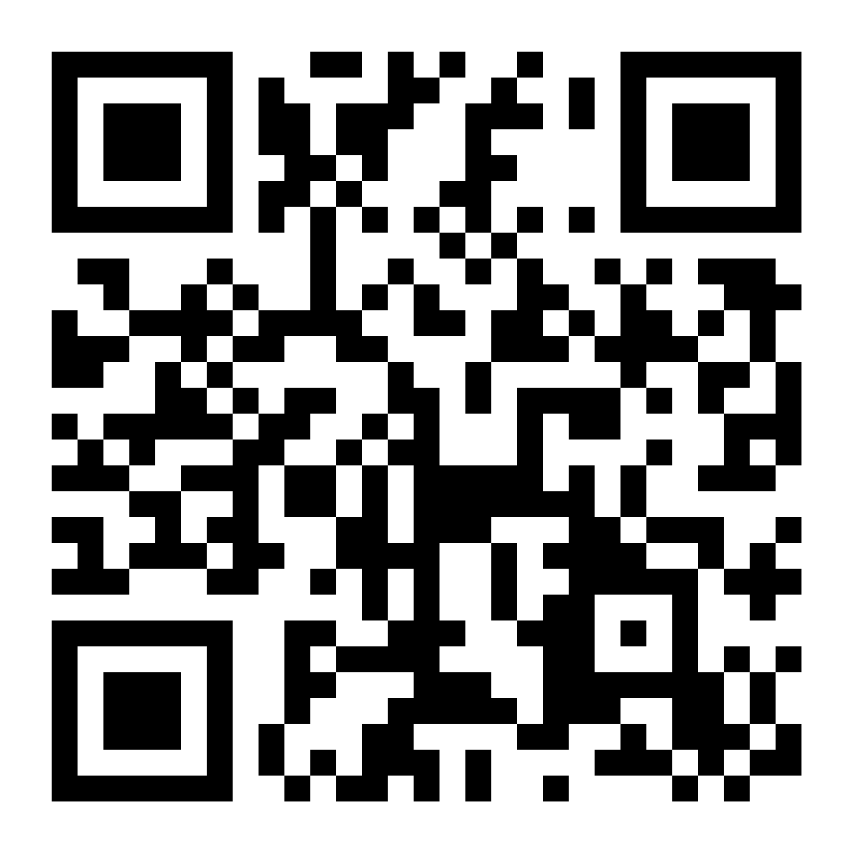
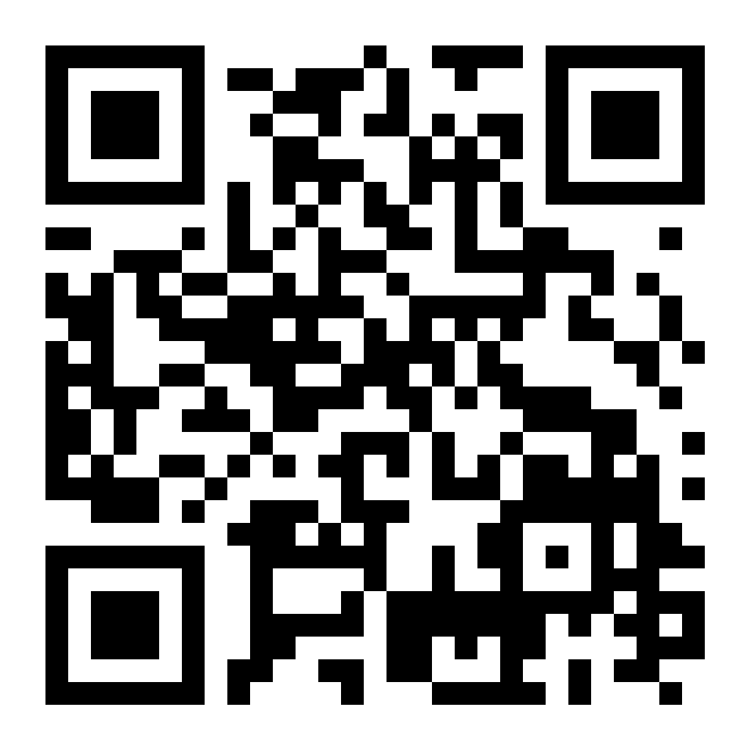
Processo de elaboração dos Planos Estaduais e Distrital
A Matriz de Implementação
Acesse o site aqui
Acesse o tutorial aqui

Slide 8
Câmaras Técnicas de Justiça Racial
Objetivos
Produzir resultados efetivos, com fundamento no princípio da especialidade e contemplando os elementos do ciclo penal completo
Enfrentamento ao racismo institucional
Garantia do amplo acesso a direitos por parte de populações historicamente racializadas
Proposição de medidas locais de enfrentamento ao racismo institucional com incidência nos 4 eixos do Plano Estadual ou Distrital
O que são
São os espaços para a proposição e o acompanhamento de medidas e metas customizadas à realidade local referentes a temática da Justiça Racial no âmbito dos Comitês de Políticas Penais

Slide 9
Câmaras Técnicas de Justiça Racial
Possibilidades de Atuação
Realizar análise técnica das medidas, metas e indicadores do Plano Estadual ou Distrital, com recorte racial, propondo aprimoramentos e ajustes para fortalecer as estratégias locais de enfrentamento ao racismo institucional
Monitorar a implementação das medidas, metas e indicadores relacionadas à justiça racial previstos no Plano Nacional, produzindo subsídios técnicos para fortalecer a adesão e a implementação dessas políticas pelas unidades da federação, em conformidade com as diretrizes nacionais
Promoção de ações de justiça racial para o enfrentamento ao racismo durante o ciclo penal, garantindo a inclusão da dimensão estruturante do enfrentamento ao racismo institucional nos Planos Estaduais e Distrital

Slide 10
Câmaras Técnicas de Justiça Racial
Recomendações
Paridade entre representantes do poder público, das organizações da sociedade civil e especialistas
Participação de representantes dos movimentos negros
Participação de representantes de povos indígenas, comunidades quilombolas e de outros povos e comunidades tradicionais
Acompanhamento das atividades relacionadas à temática da justiça racial realizadas em âmbito nacional
Implantação ainda na fase de elaboração dos Planos Estaduais e Distrital, de forma a incidir nesse processo

Slide 11

Contatos
pena.justa@cnj.jus.br
penajusta@mj.gov.br

Slide 12
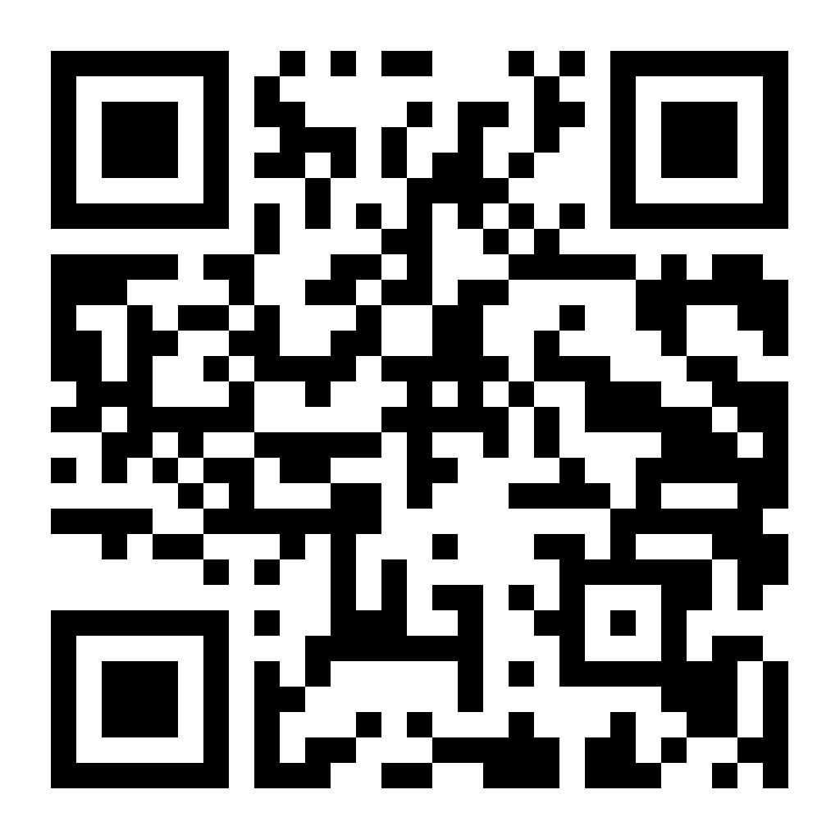
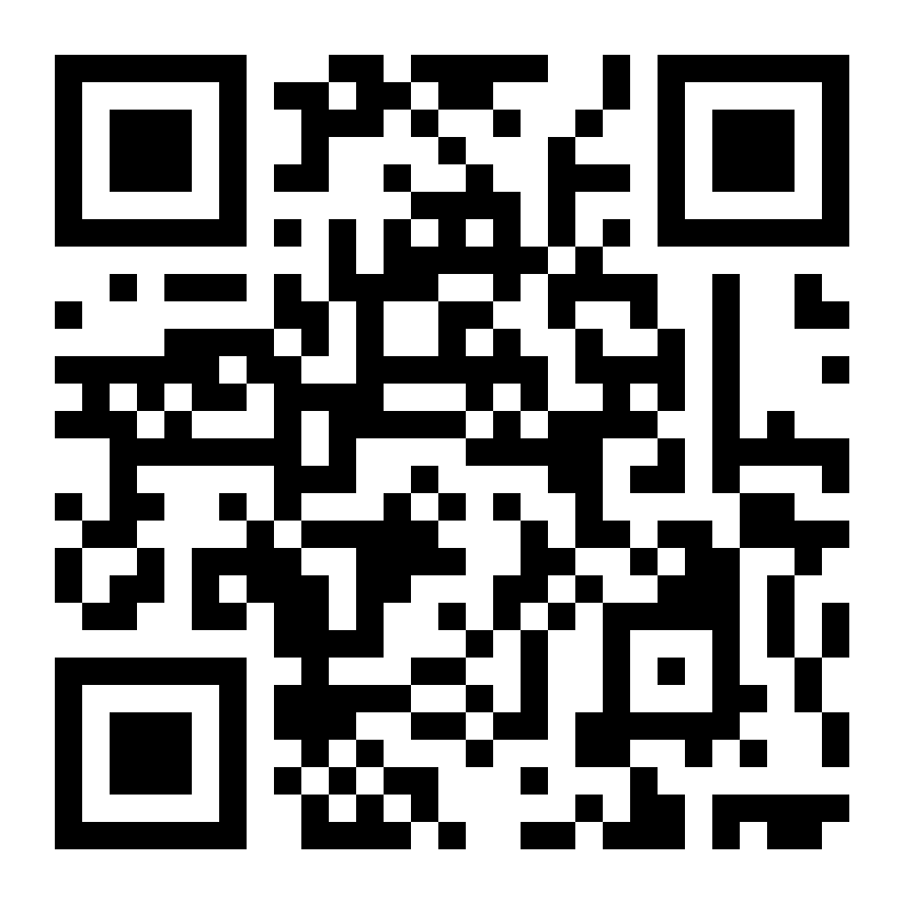
Sites
Todos os Documentos do Pena Justa
CNJ
Todos os Documentos do Pena Justa
MJSP

Slide 13

Obrigado(a)!

